Slide 1


Online Food Ordering Platform
Dokumen ini menguraikan fungsi utama, peran pengguna, dan flow platform pemesanan makanan online yang menghubungkan pelanggan dengan restoran lokal.
by Ammar Pavel

Slide 2
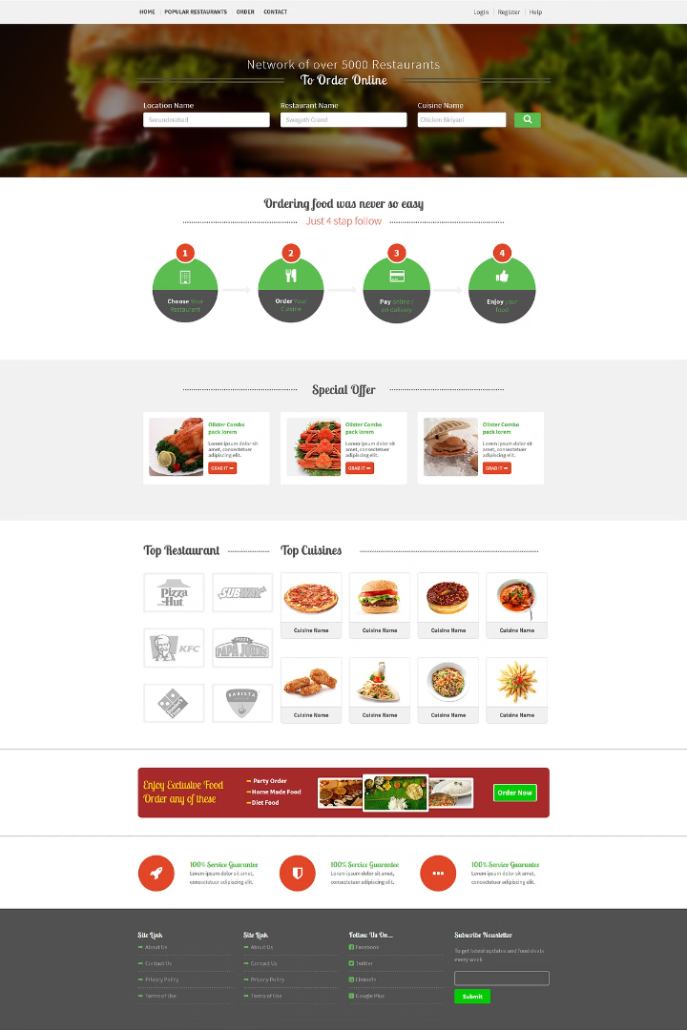
Gambaran Umum Web
The platform will function as a centralized marketplace for food delivery and pickup. Customers can browse menus, place orders, and track their deliveries. Restaurants can manage their listings, receive orders, and interact with customers.

Slide 3
Fungsi Utama
Menu
Belanja dan Checkout
Mencari makanan lokal
Mengelola pesanan
Customer support

Slide 4
Role
Role
Deskripsi
Customer
Pesan makanan, bayar, track pesanan, review restauran/makanan.
Restaurant Owner
Menu, menerima order, update status order.

Slide 5
Customer Flow
Membuat Akun
1
Pengguna membuat akun dengan informasi dasar (nama, email, alamat).
2
Memilih Makanan
Pengguna mencari dan memilih makanan yang ada.
Browsing Menu
3
Pengguna melihat menu, dan tambahkan barang ke keranjang.
4
Checkout
Pelanggan meliat keranjang mereka, memasukkan detail pengiriman/pengambilan, dan memilih metode pembayaran.
Konfirmasi Order
5
Pelanggan mengkonfirmasi pesanan dan rincian pembayaran mereka, dan pesanan mereka diserahkan ke restoran.
6
Track Order
Pelanggan menerima update realtime tentang status pesanan mereka.
Review
7
Setelah menerima pesanan, pelanggan dapat meninggalkan ulasan dan peringkat pada restoran dan hidangannya.

Slide 6
Flow Pemilik Restauran
Setup Akun
1
Pemilik restoran membuat akun, memberikan rincian tentang restoran mereka (nama, alamat, masakan, menu, jam operasional, dll).
2
Pengelolaan Order
Restoran menerima pesanan pelanggan melalui platform dan dapat melihat detail pesanan (item, jumlah, informasi pengiriman/pengambilan).
Update Status Order
3
Restoran memperbarui status pesanan seiring berjalannya pesanan (diterima, sedang disiapkan, sedang dalam perjalanan, dan sudah dikirim).
4
Forward Order
Restoran dapat berkomunikasi dengan pelanggan melalui platform mengenai status pesanan, pembaruan pengiriman, atau permintaan khusus apa pun.
Penyelesaian Pesanan
5
Restoran memenuhi pesanan dan mengirimkannya ke pelanggan sesuai dengan metode pengiriman yang dipilih.
6
Review Manajemen
Restoran dapat melihat ulasan dan peringkat pelanggan pada tempat usahanya dan dapat menanggapi umpan balik tersebut.

Slide 7
Pertimbangan Teknologi
Platform ini akan dibangun menggunakan kombinasi teknologi front-end dan back-end. Frontend akan dirancang dengan antarmuka yang ramah pengguna, dan responsif, sedangkan backend akan menangani penyimpanan data, manajemen pesanan, pemrosesan pembayaran, dan operasi website lainnya.

